Slide 1

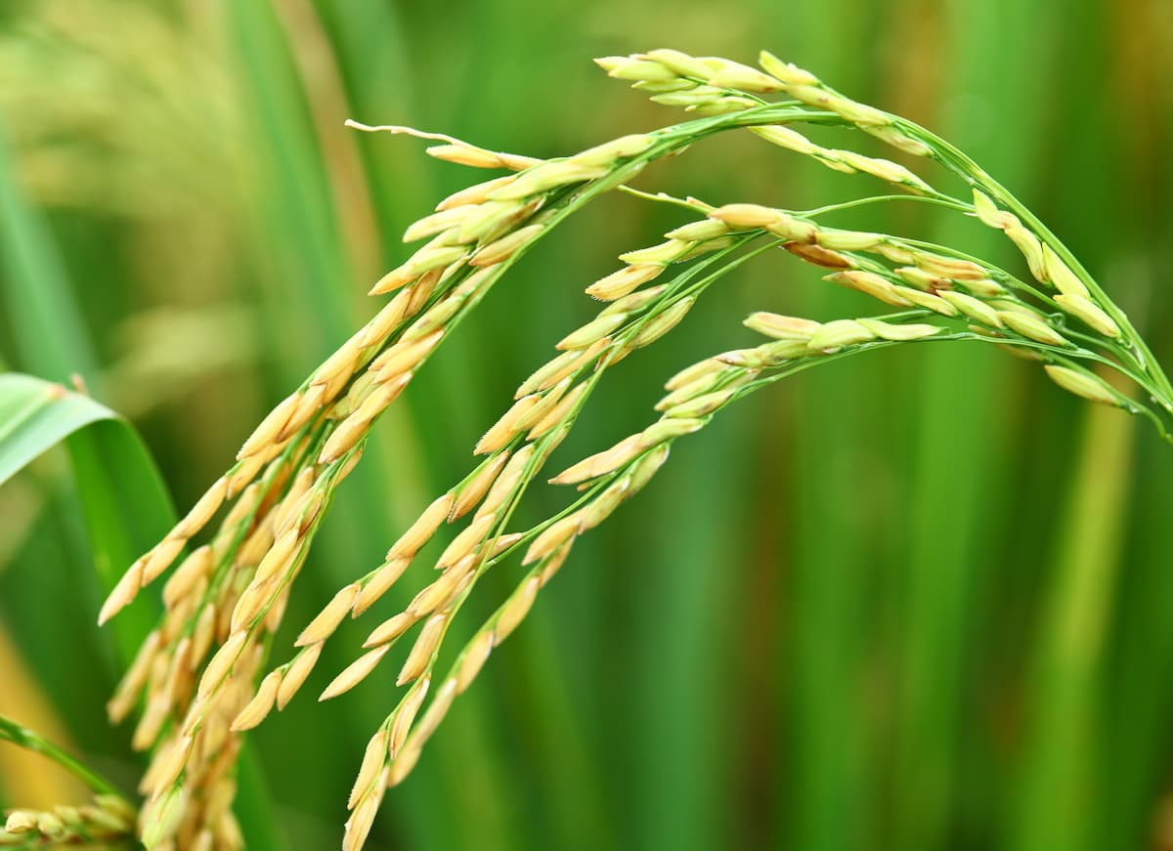
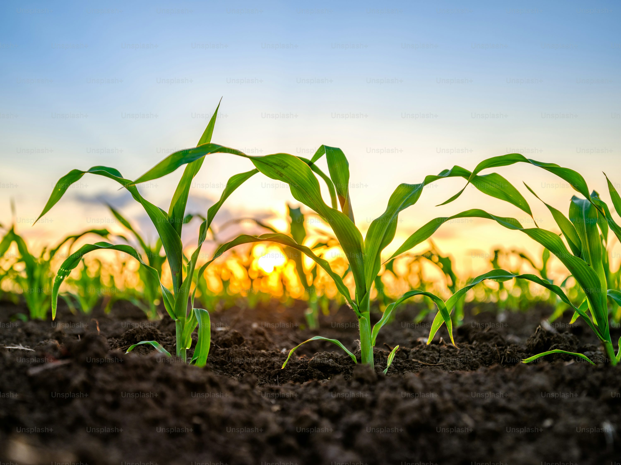
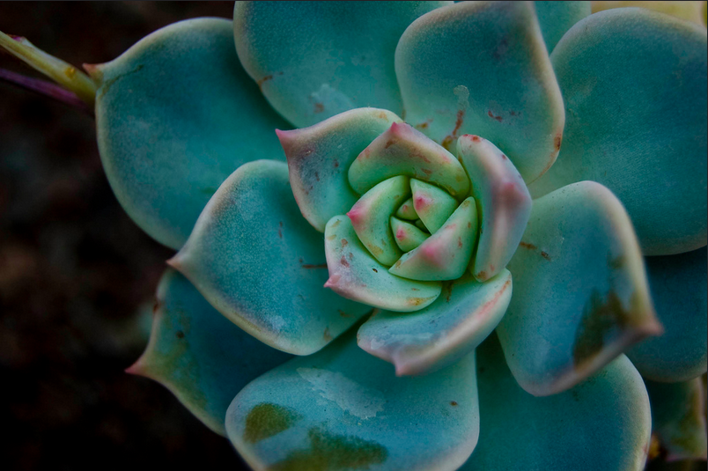
Plantas C3, C4 y CAM
UNIVERSIDAD NACIONAL TORIBIO RODRÍGUEZ DE MENDOZA DE AMAZONAS
FACULTAD DE INGENIERIA Y CIENCIAS AGRARIAS
ESCUELA PROFESIONAL DE INGENIERÍA AGRÓNOMA
Alumnos:
Chávez chacón Elmer
Delgado Rafael Jamil
Lopez Merino Jhon

Slide 2
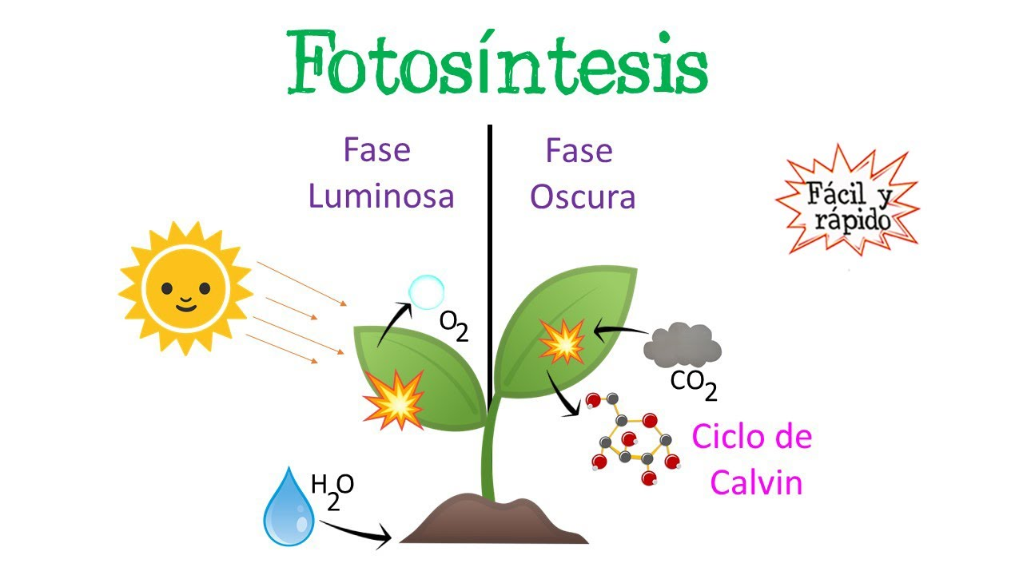
Fotosíntesis
Las plantas generan energía utilizando agua, luz solar y CO2 mediante reacciones fotoquímicas y bioquímicas.
La fotosíntesis tiene una fase luminosa y una fase oscura. En la primera la energía luminosa es trasformada en energía química (ATP y NADPH), mientras que en la fase oscura consiste en la síntesis de glucosa mediante la fijación de CO2 en combinación con la energía química generada en la primera fase.
Para la fase oscura de la fotosíntesis, debido a las diferentes condiciones ambientales, las plantas han evolucionado y desarrollado adaptaciones metabólicas y anatómicas para hacer un uso eficiente del agua (EUA) y optimizar la velocidad de asimilación de CO2 para mejorar la síntesis de carbohidratos (eficiencia fotosintética).
De acuerdo con los mecanismos de asimilación del CO2 en la fotosíntesis, existen tres tipos C3, C4 y CAM.

Slide 3
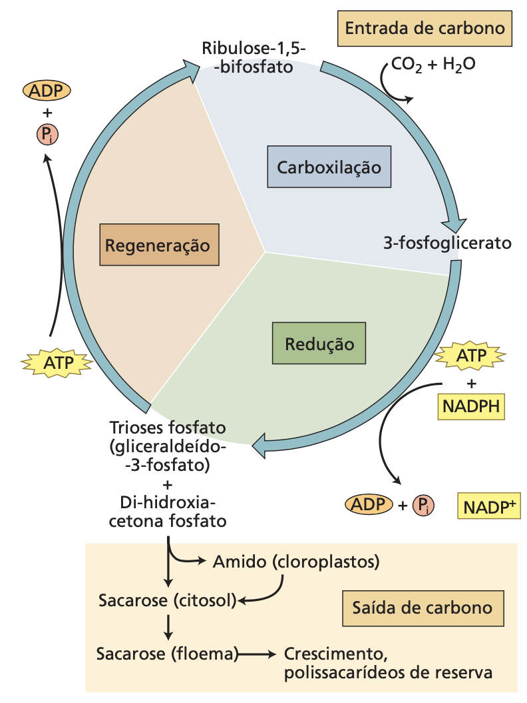
Vía metabólica C3
Reciben el nombre de plantas C3 debido a que durante la etapa del proceso de la fotosíntesis, en las reacciones de carboxilación del ciclo de Calvin, el primercompuesto formado es el ácido fosfoglicérico (3-PGA), que está formado por 3 carbonos, producto de la combinación entre la ribulosa difosfato (5C) con el CO2.
La enzima responsable de esta reacción es la ribulosa-bifosfato, mejor conocido como Rubisco. Aunque la principal función de esta enzima es fungir como catalizador para la carboxilación, también puede actuar como oxigenasa; esto significa que en presencia de luz, el oxígeno compite con el dióxido de carbono por los sitios activos de la enzima, provocando una pérdida de CO2 (fotorespiración), lo cual reduce la capacidad fotosintética de la planta.

Slide 4
Ejemplos de Plantas C3:
Cultivos Anuales y Bianuales C3:
Plantas Frutales C3:
Árboles Forestales C3:
Trigo (Triticum aestivum)
Arroz (Oryza sativa)
Cebada (Hordeum vulgare)
Girasol (Helianthus annuus)
Soja (Glycine max)
Avena (Avena sativa)
Lenteja (Lens culinaris)
Alverja (Pisum sativum)
Hortalizas
Algodón (Gossypium spp.)
Tabaco (Nicotiana tabacum)
Manzana (Malus domestica)
Pera (Pyrus communis)
Cereza (Prunus avium)
Durazno (Prunus persica)
Ciruela (Prunus domestica)
Fresa (Fragaria × ananassa)
Frambuesa (Rubus idaeus)
Vid (Vitis vinifera)
Arándano (Vaccinium corymbosum)
Roble (Quercus robur)
Álamo (Populus spp.)
Pino silvestre (Pinus sylvestris)
Castaño (Castanea sativa)
Fresno (Fraxinus excelsior)
Sauce (Salix spp.)

Slide 5
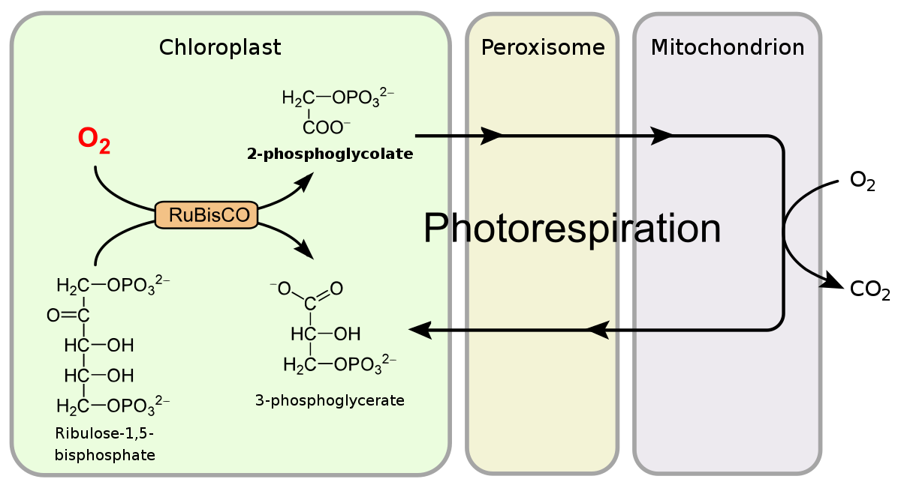
Ciclo de Calvin-Benson – Plantas C3
La fotorrespiración impone costos adicionales de energía para la fijación de carbono. A partir de esto, se originó la idea de que la fotorrespiración es un proceso inútil

Slide 6
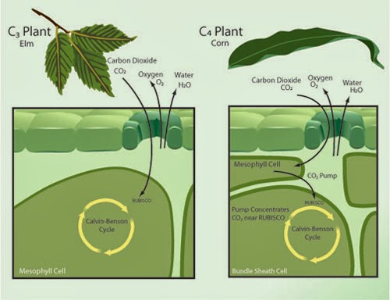
Introducción a las plantas C4
Mecanismo concentrador de CO₂
La Rubisco puede fijar el CO₂ que conduce a la síntesis de azúcares, o por su actividad oxigenasa, puede interactuar con el O₂ que conduce a la fotorrespiración. El aumento de la proporción de la concentración de CO₂ a la concentración de O₂ en el sitio de actividad de la Rubisco reduce la fotorrespiración y aumenta la eficiencia fotosintética.
Los mecanismos fisiológicos para concentrar el CO₂ en el sitio de actividad de la Rubisco han evolucionado en varios grupos de plantas.

Slide 7
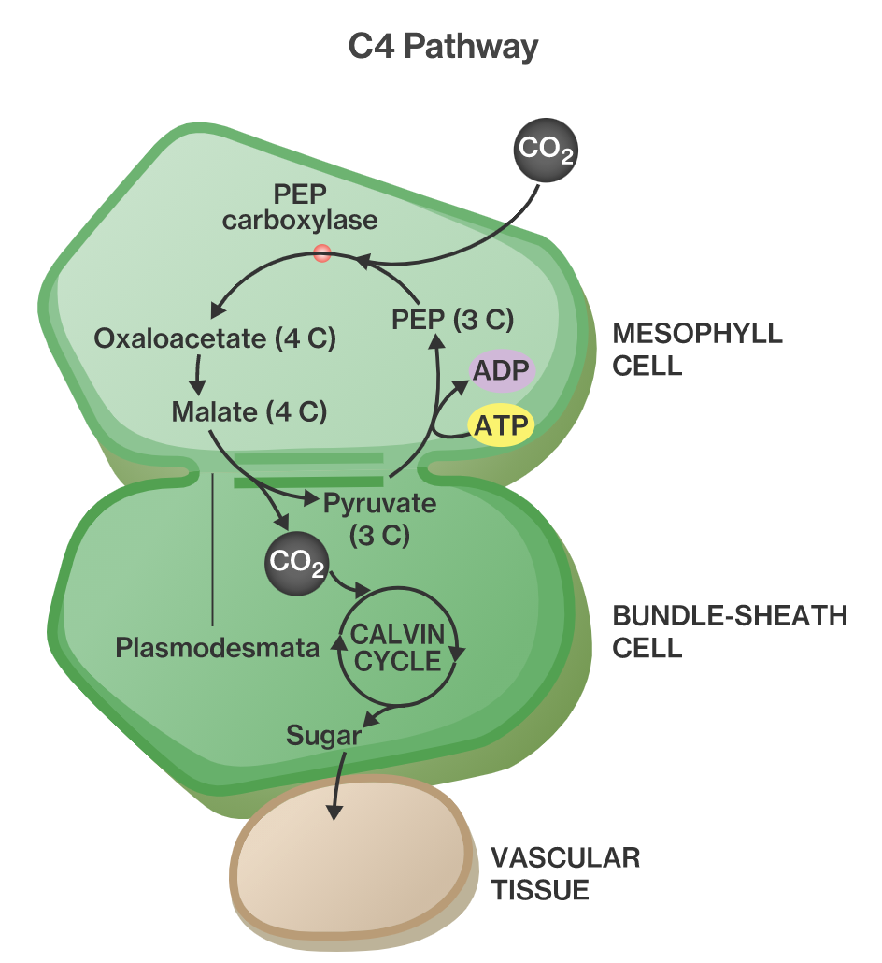
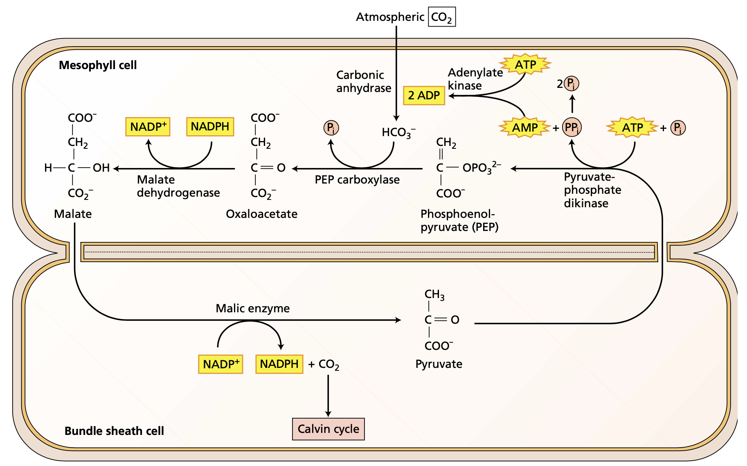
Plantas C4
Fijación fotosintética del carbono vía C4 (C4)
En este grupos de plantas, la fijación inicial de CO₂ se realiza mediante la fosfoenolpiruvato carboxilasa (PEP carboxilasa), una enzima que no fija O_{2.}
En cambio, fijación secundaria de CO₂ y la síntesis de azúcar se producen a través de la Rubisco en el ciclo de Calvin-Benson.

Slide 8
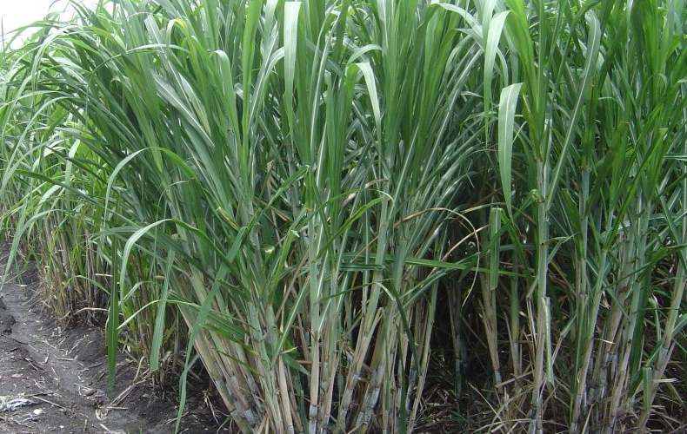
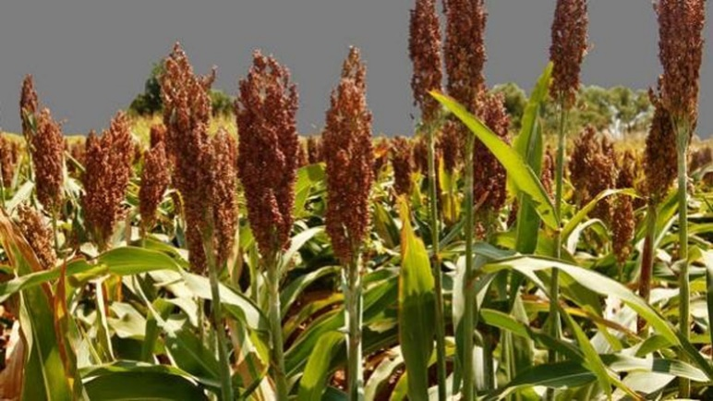
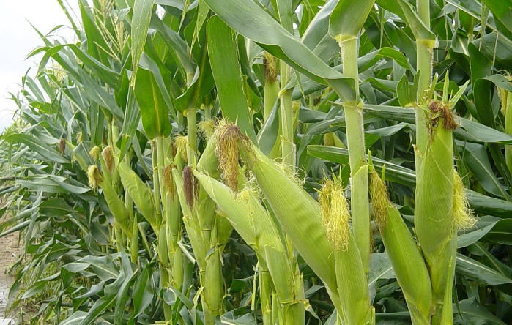
4. Mecanismo fotosintético C4
Caña de azúcar (Saccharum officinarum)
Maiz (Zea mays L.)
Sorgo (Sorghum bicolor L.)

Slide 9

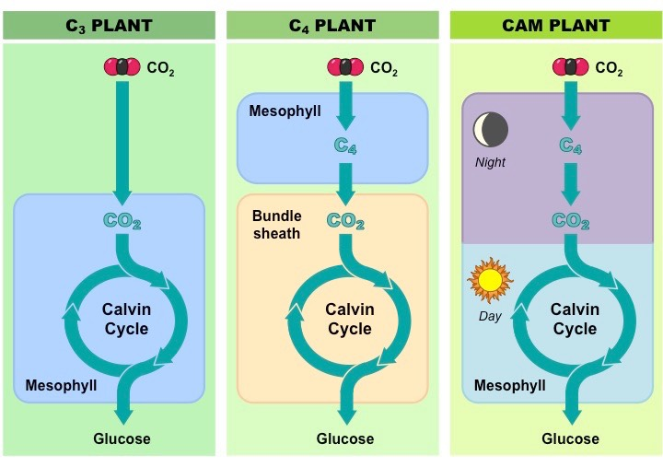

PLANTAS CAM

Slide 10
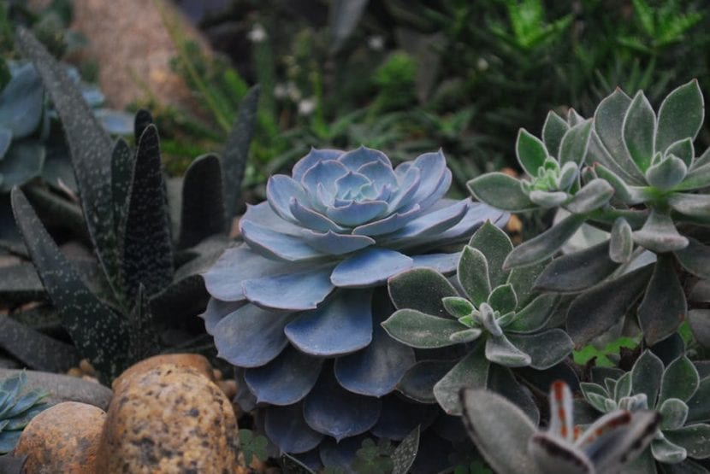
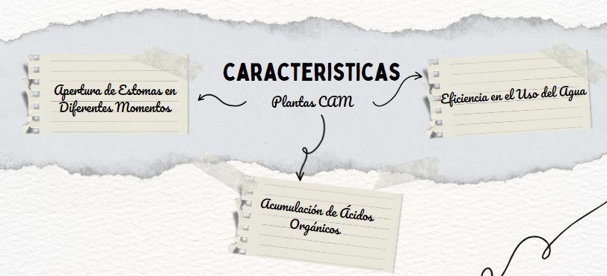
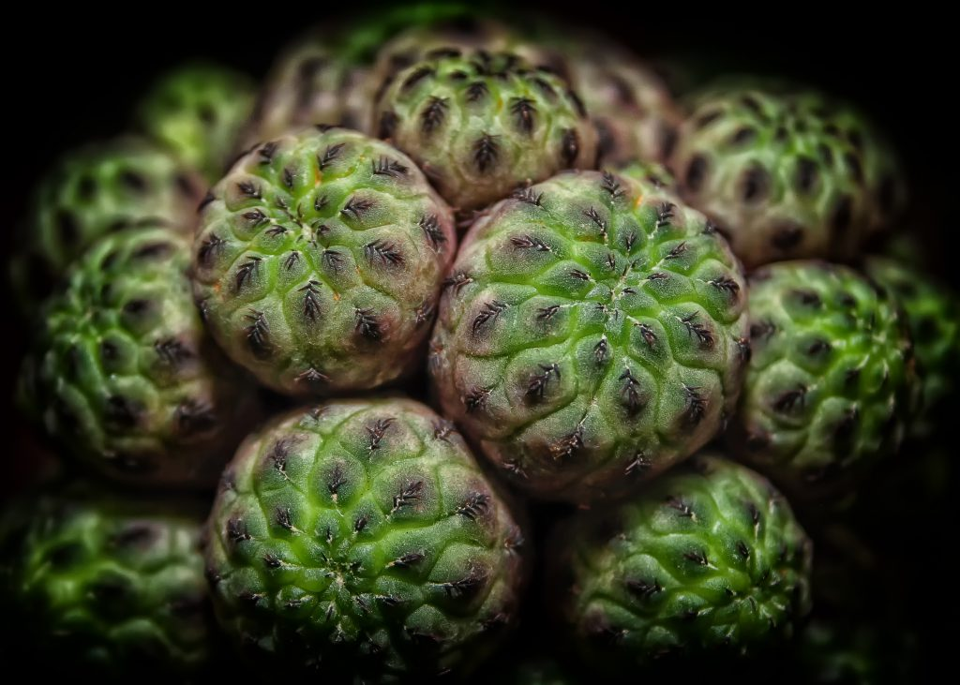
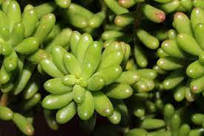
METABOLISMO ÁCIDO DE LAS CRASULÁCEAS (CAM)
Las plantas CAM (Crassulacean Acid Metabolism) son adaptaciones evolutivas a ambientes áridos o semiáridos.
Estas plantas abren sus estomas durante la noche para capturar dióxido de carbono, almacenándolo en forma de ácidos orgánicos.
Durante el día, cuando los estomas están cerrados para minimizar la pérdida de agua, utilizan el CO₂ almacenado para la fotosíntesis.
Este proceso reduce la pérdida de agua y maximiza la eficiencia en condiciones de sequía.

Slide 11
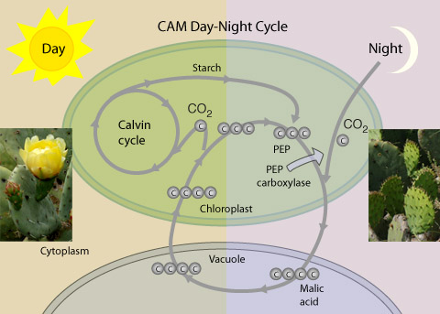
METABOLISMO ÁCIDO DE LAS CRASULÁCEAS (CAM)
El metabolismo ácido de las crasuláceas (CAM) debe su nombre a que se descubrió en plantas de esta familia, aunque no es en absoluto exclusivo de dicho grupo.
Metabolismo ácido: Se refiere a la acumulación de ácidos orgánicos durante la noche por las plantas que poseen este mecanismo de ﬁjación del carbono.
Fotosíntesis CAM: Normalmente va asociada con órganos fotosintéticos (hojas, tallos) de anatomía suculenta, diseñados para almacenar agua, especialmente en las grandes vacuolas celulares.

Slide 12
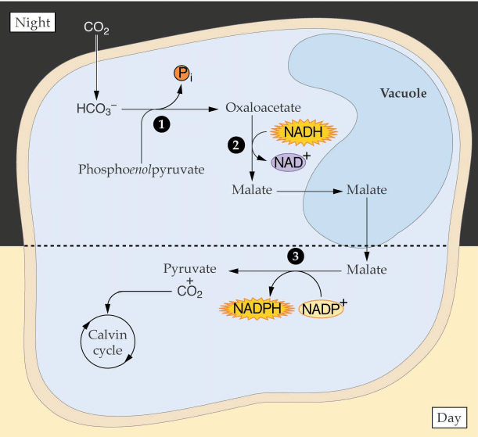
METABOLISMO ÁCIDO DE LAS CRASULÁCEAS (CAM)
Esta vía metabólica es semejante a la vía C4.
En la vía CAM: La separación de las dos carboxilaciones no es espacial (plantas C4), sino temporal (Células del mesóﬁlo).
Los estomas: En las plantas CAM están abiertos solamente durante la noche.
implica un gasto de poder reductor, mediada por la enzima malato deshidrogenasa dependiente de NAD
En la noche ingresa el CO2 y forma el ion bicarbonato y por la acción de la PEPcase (1) que utiliza el fosfoenol piruvato para fijar el CO2 en la forma de bicarbonato en oxalacetato, el oxalacetato formado es transformado en malato, forma en la que se acumula el carbono durante la noche en estas plantas (2).
Nota: La acumulación del ácido málico disminuye el pH de la vacuola, es por eso que es denominado metabolismo ácido
Se almacena en las vacuolas pueden ocupar más del 95% del volumen celular.

Slide 13
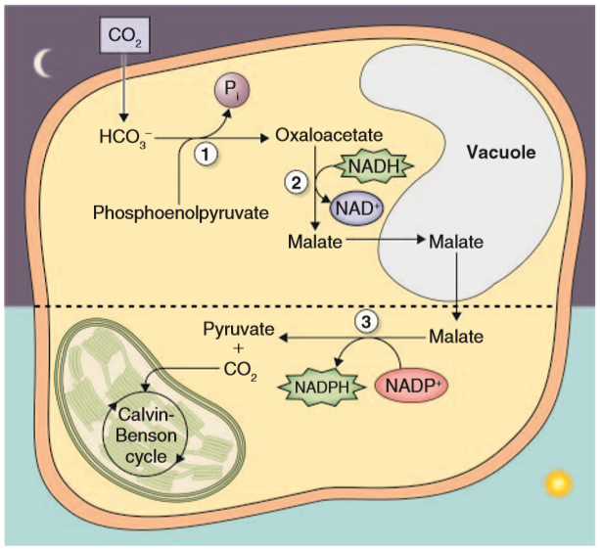
METABOLISMO ÁCIDO DE LAS CRASULÁCEAS (CAM)
Durante el día: Los estomas se cierran, y el ácido málico se libera de la vacuola al citosol donde sufre la acción de la enzima málica dependiente de NADP (3) resultando en la descarboxilación a piruvato y liberación de CO2 que será fijado por el ciclo de Calvin-Benson.
De este modo, al igual que ocurría en las plantas C4, las plantas CAM incrementan notablemente la concentración de CO2 alrededor de la Rubisco, favoreciéndose la reacción de carboxilación en detrimento de la de oxigenación.

Slide 14
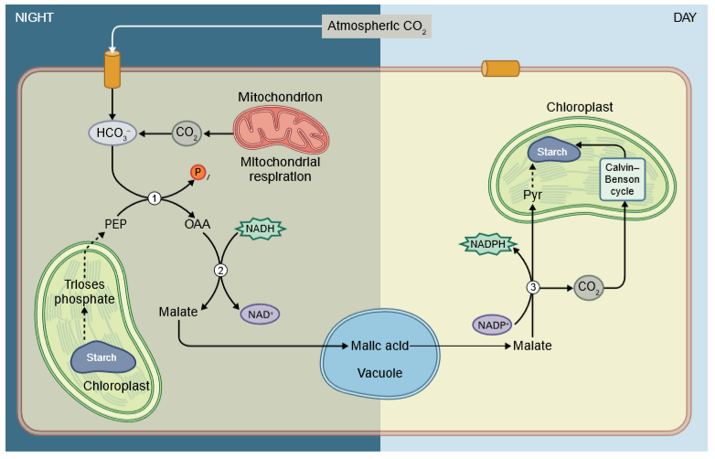
METABOLISMO ÁCIDO DE LAS CRASULÁCEAS (CAM)
El piruvato resultante se transforma en almidón durante el día por reacciones reversas a la vía glicolitica, por gliconeogénesis. Durante la noche siguiente, el almidón se degrada a glucosa, la cual origina mediante glucólisis moléculas de triosa fosfato y PEP que constituyen el sustrato de la carboxilación catalizada por la PEP carboxilasa, cerrándose de este modo el ciclo.

Slide 15
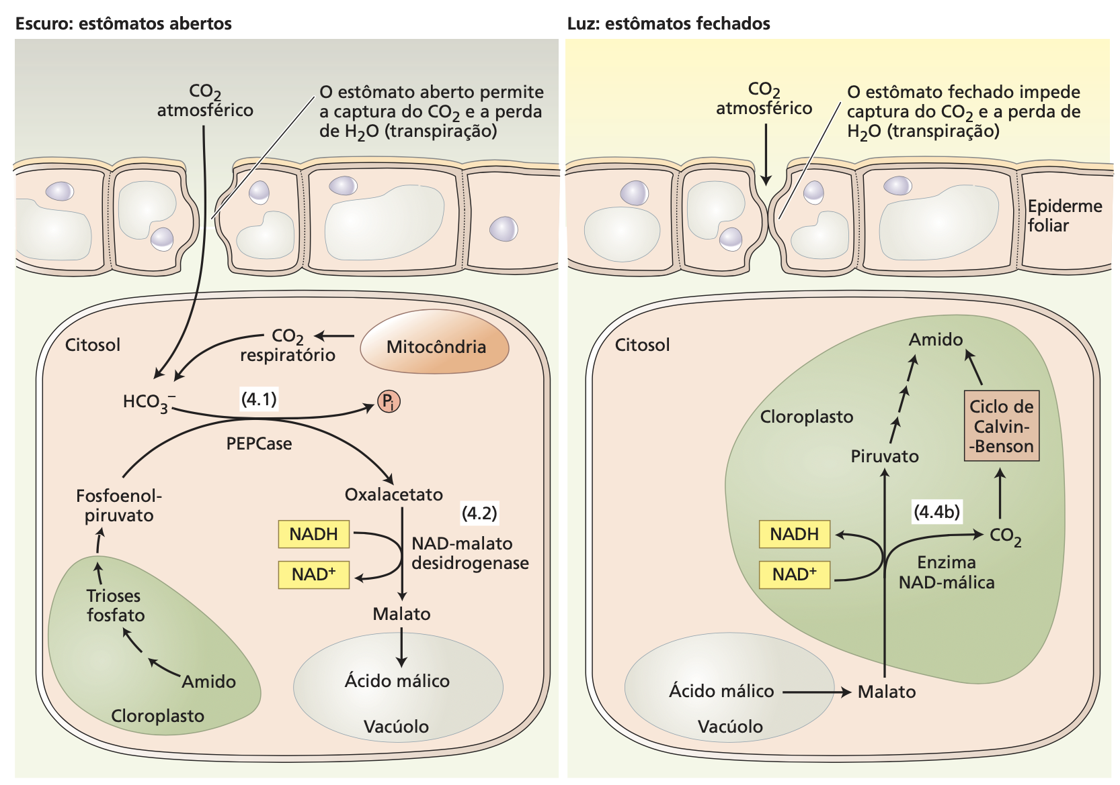
METABOLISMO ÁCIDO DE LAS CRASULÁCEAS (CAM)
Entonces en la noche los estomas está abiertos permitiendo la entrada de CO2 y poca pérdida de agua por transpiración. Y durante el día los estomas están cerrados cuando la presión de transpiración es mayor. De noche ocurre la carboxilación formando oxalacetato, el cual forma malato por reducción y, el malato se acumula en la vacuola.
Durante el día el malato sale de la vacuola y es descarboxilado por la acción de la enzima málica que generalmente es dependiente de NADP y, como consecuencia acumula CO2 que es utilizado por el ciclo de Calvin-Benson.

Slide 16
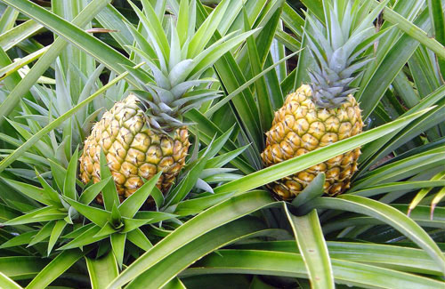
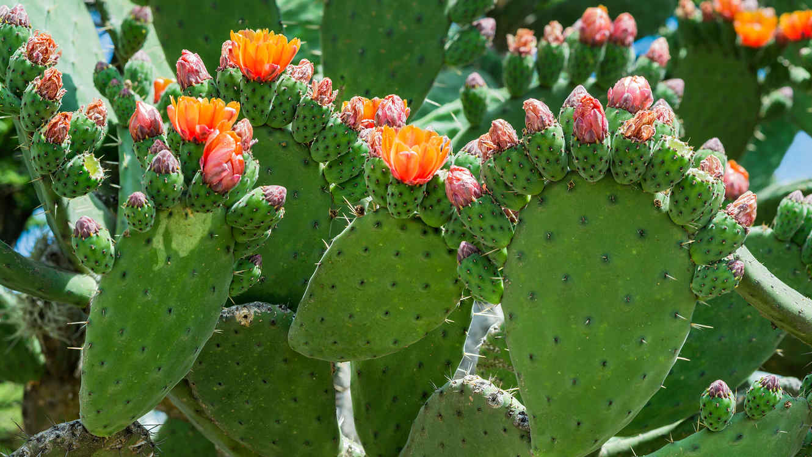
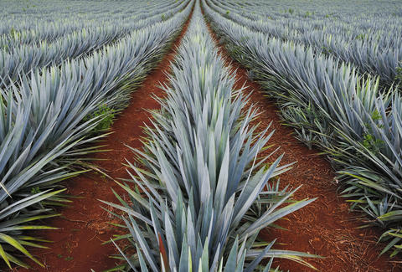
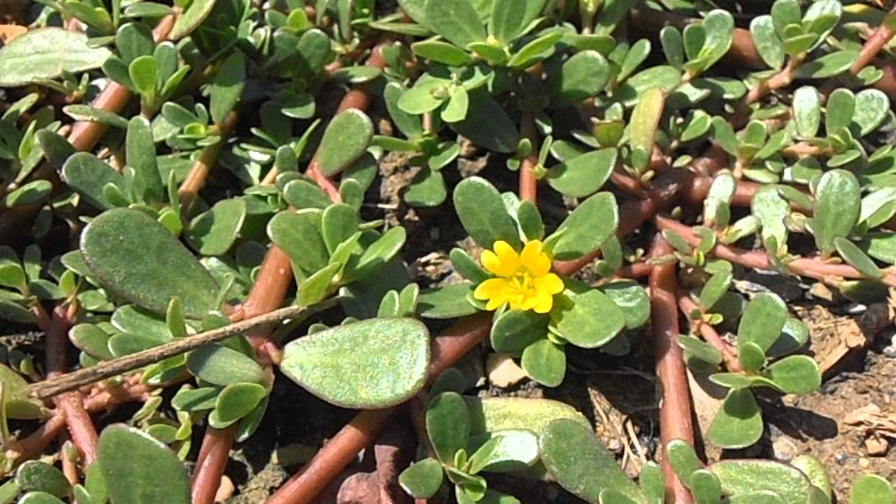
METABOLISMO ÁCIDO DE LAS CRASULÁCEAS (CAM)
Plantas CAM

Slide 17
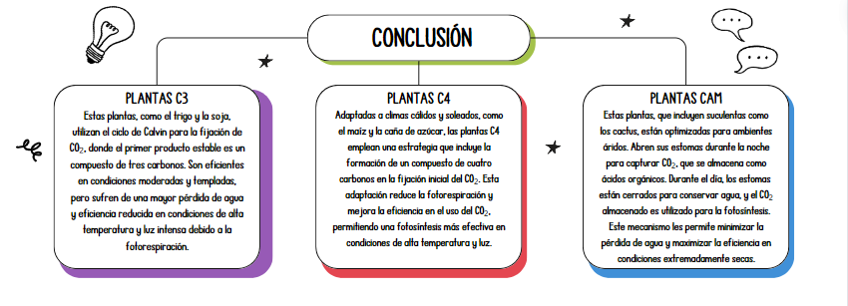
CONCLUSIÓN

Slide 18
REFERENCIAS BIBLIOGRAFICAS
Ortuño, A., Díaz, L., & Del Rio, J. (2015). Evolución de la Fisiología Vegetal en los ultimos 100 años. Eubacteria, 34, 74–82.
Raya Pérez, J. C., Aguirre Mancilla, C. L., Medina Ortíz, J. G., Ramírez Pimentel, J. G., Andrio Enriquez, E., Castellanos Sánchez, A., & Covarrubias Prieto, J. (2018). Calidad física y fisiológica de semilla en función de la densidad de población en dos híbridos de maíz. Revista Mexicana de Ciencias Agrícolas, 3(4), 633–641. https://doi.org/10.29312/remexca.v3i4.1416

